Slide 1
Cântico da Colheita
Lembra que o Senhor uma vez nos falou

Slide 2
Sobre a promessa de um dia colher?

Slide 3
O fruto que hoje temos nas mãos, é o que nos fazia sonhar.

Slide 4
Com muito trabalho e guardando a visão,
às vezes chorando mas sempre com fé.

Slide 5
Valeu a pena esperar no Senhor
que mais uma vez foi fiel!

Slide 6
A nossa boca se encheu de alegria e a nossa língua de júbilo.

Slide 7
Em toda a terra um canto se ouvia: grandes coisas fez o Senhor!

Slide 8
A nossa boca se encheu de alegria e a nossa língua de júbilo.

Slide 9
Nossa colheita tem
sido abundante, cumpriu-se a Palavra de Deus!

Slide 10
Lembra que o Senhor uma vez
nos falou

Slide 11
Sobre a promessa de um dia colher?

Slide 12
O fruto que hoje temos nas mãos, é o que nos fazia sonhar.

Slide 13
Com muito trabalho e guardando a visão, às vezes chorando mas sempre com fé.

Slide 14
Valeu a pena esperar no Senhor
que mais uma vez foi fiel!

Slide 15
A nossa boca se encheu de alegria e a nossa língua de júbilo.

Slide 16
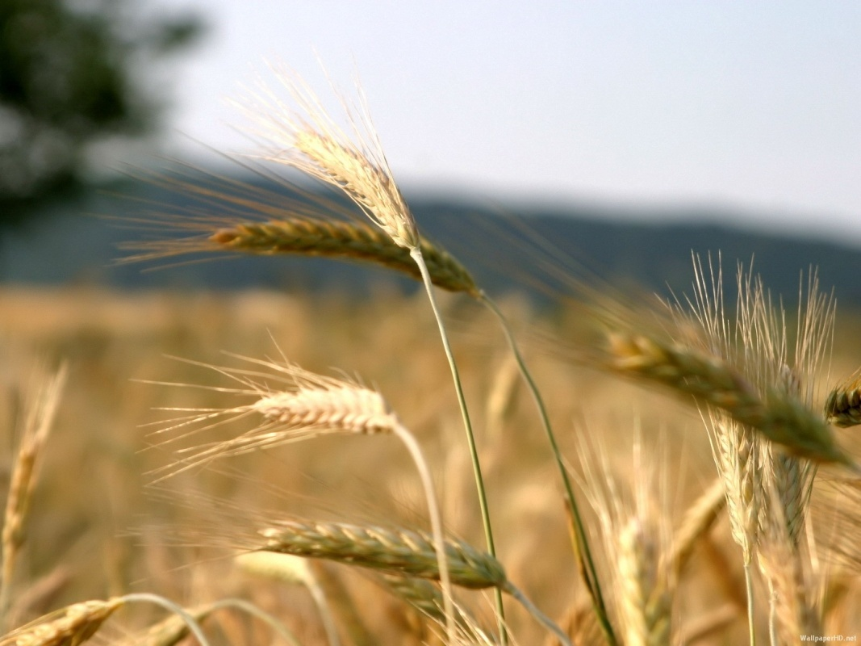
Em toda a terra um canto se ouvia: grandes coisas fez o Senhor!

Slide 17
A nossa boca se encheu de alegria e a nossa língua de júbilo.

Slide 18
Nossa colheita tem
sido abundante, cumpriu-se a Palavra de Deus!

Slide 19
A nossa boca se encheu de alegria e a nossa língua de júbilo.

Slide 20
Em toda a terra um canto se ouvia: grandes coisas fez o Senhor!

Slide 21
A nossa boca se encheu de alegria e a nossa língua de júbilo.

Slide 22
Nossa colheita tem
sido abundante, cumpriu-se a Palavra de Deus! .

